Slide 1
Одновимірне випадкове симетричне блукання точки
Роботу виконав:
учень 11 класу
Природничо-наукового ліцею №145
Козир Єгор Денисович
Науковий керівник: Дороговцев Андрій Анатолійович
Завідуючий відділу теорії випадкових процесів Інституту Математики НАНУ, доктор фізико-математичних наук, професор

Slide 2
Вступ
Актуальність роботи полягає в тому, що різні типи випадкових блукань виникають у багатьох задачах фізики, біології та інших галузей науки, тому дослідження їх властивостей не просто цікаве, але й має практичний зміст.
Метою роботи є дослідження математичної моделі одновимірного випадкового симетричного блукання точки, а також його властивостей.
Завдання роботи:
Дослідження моделі одновимірного випадкового симетричного блукання точки.
Обрахунок кількості шляхів блукання, що починаються у початку координат і лежать у певних межах.
Застосування одержаних результатів для опису математичної моделі руху фотонів.
2

Slide 3
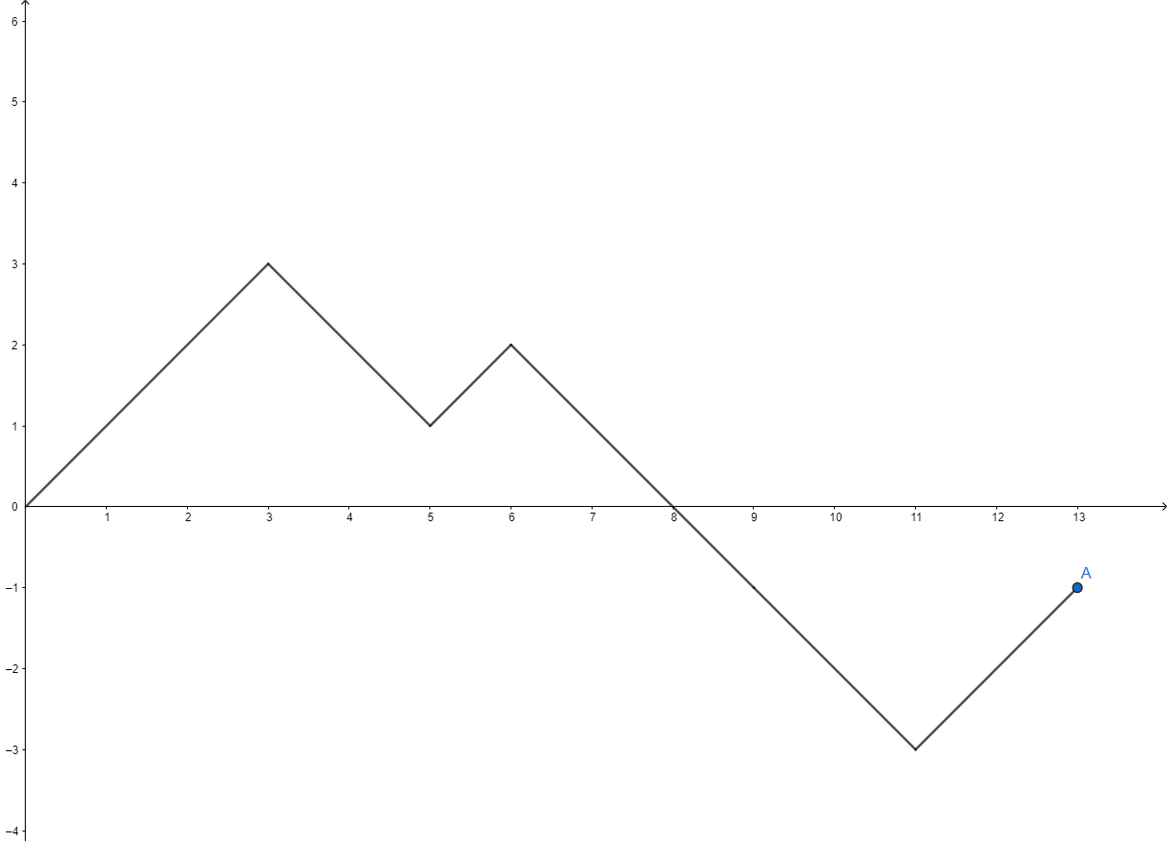
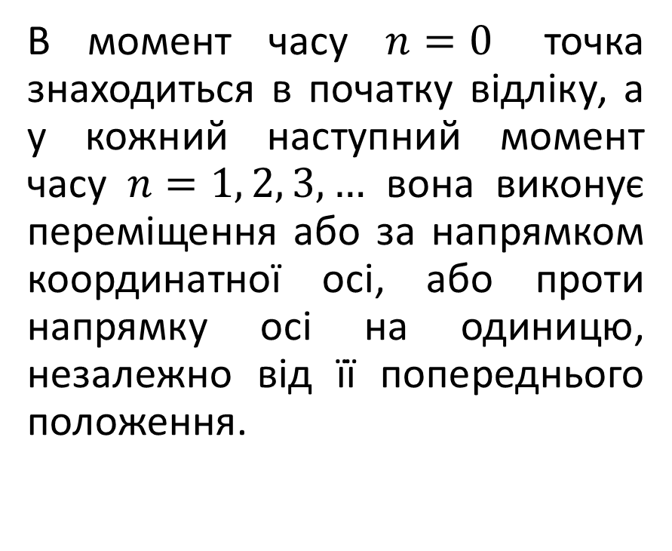
Одновимірне випадкове блукання точки
В момент часу $n=0$ точка знаходиться в початку відліку, а у кожний наступний момент часу $n=1, 2, 3,…$ вона виконує переміщення або за напрямком координатної осі, або проти напрямку осі на одиницю, незалежно від її попереднього положення.
3

Slide 4
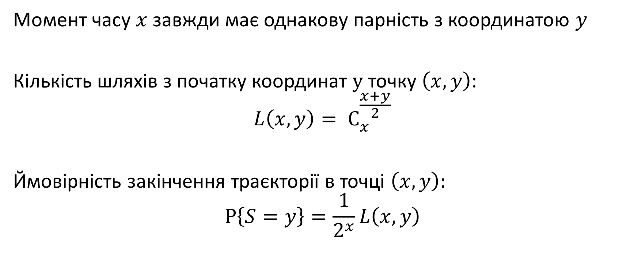
Властивості
Момент часу $x$ завжди має однакову парність з координатою $y$
Кількість шляхів з початку координат $у$ точку $\left(x,y\right)$:
$$L\left(x,y\right){= С}_{x}^{\frac{x+y}{2}}$$
Ймовірність закінчення траєкторії в точці $\left(x,y\right)$:
$$P\left\{S=y\right\}=\frac{1}{2^{x}}L\left(x,y\right)$$
4

Slide 5
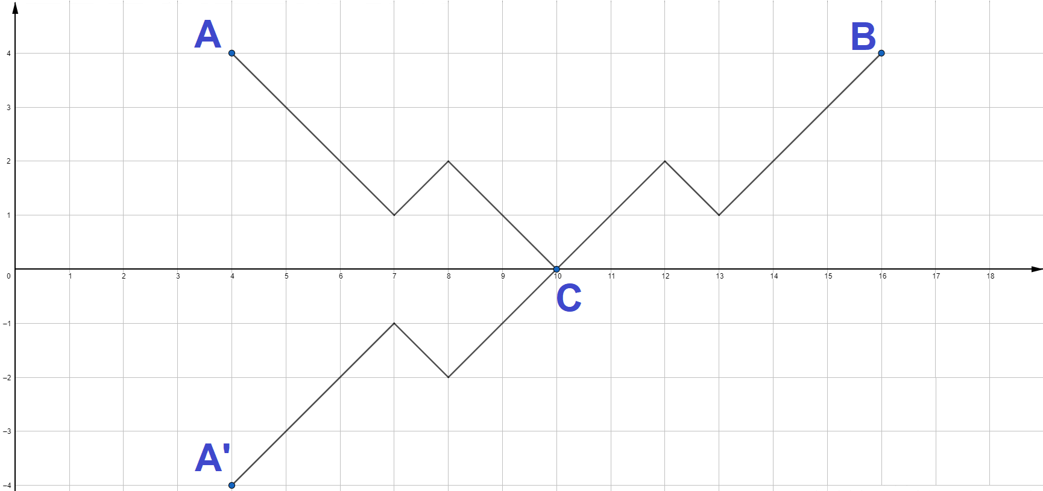

Принцип відображення
Нехай $A$ та $B$ – точки з цілими координатами $\left(x_{0},y_{0}\right)$ та $\left(x,y\right),$
Тоді кількість шляхів із $A$ в $B$, які дотикаються або перетинають вісь абсцис рівне кількості всіх шляхів із $A^{′}$ в $B$.
5

Slide 6
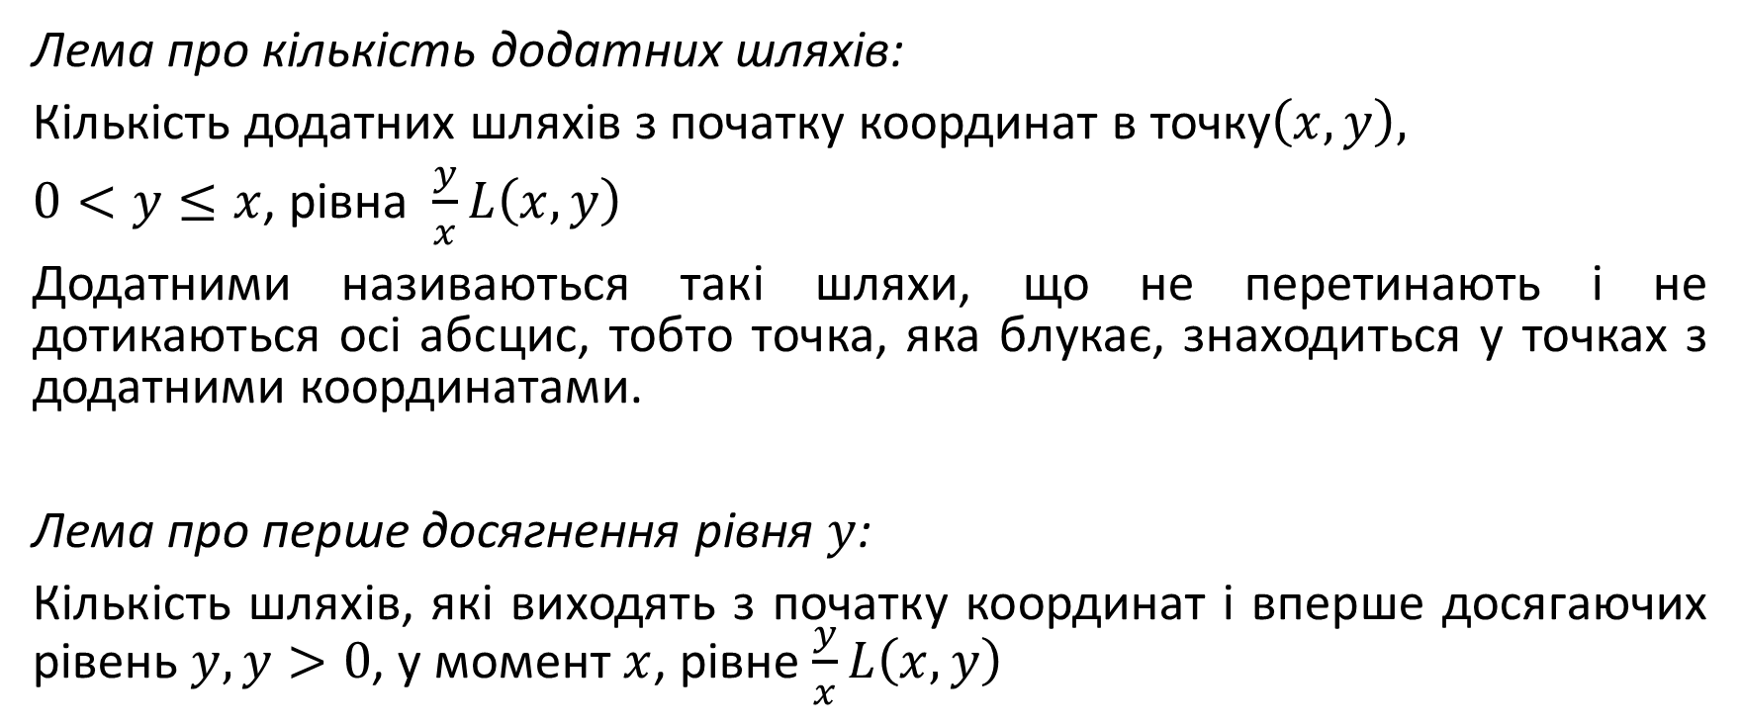
Леми
Лема про кількість додатних шляхів:
Кількість додатних шляхів з початку координат в точку$\left(x,y\right),$
$0<y≤x$, рівна $\frac{y}{x}L\left(x,y\right)$
Додатними називаються такі шляхи, що не перетинають і не дотикаються осі абсцис, тобто точка, яка блукає, знаходиться у точках з додатними координатами.
Лема про перше досягнення рівня $y$:
Кількість шляхів, які виходять з початку координат і вперше досягаючих рівень $y, y>0$, у момент $x$, рівне $\frac{y}{x}L\left(x,y\right)$
6

Slide 7

Теорема про досягання межі
Кількість шляхів, які досягали межу $y$ за час $x$, рівна
$$y\sum_{i=0}^{x}{\frac{1}{i}L\left(i,y\right)}$$
7

Slide 8
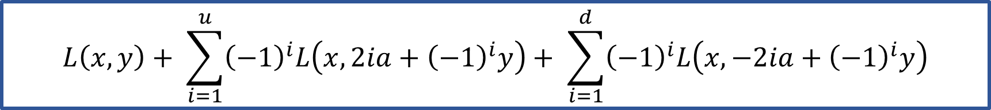

Теорема про блукання в двох межах
Кількість шляхів з початку координат до точки $\left(x,y\right)$, що не досягають рівня $a$ і $−a$, рівна
де $u$ та $d−$кількості проміжних відзеркалень, які однозначно визначаються значеннями $x$,$y$ та $a$.
$$L\left(x,y\right)+ \sum_{i=1}^{u}{{\left(−1\right)}^{i}L\left(x,2ia+{\left(−1\right)}^{i}y\right)}+ \sum_{i=1}^{d}{{\left(−1\right)}^{i}L\left(x,−2ia+{\left(−1\right)}^{i}y\right)}$$
8

Slide 9
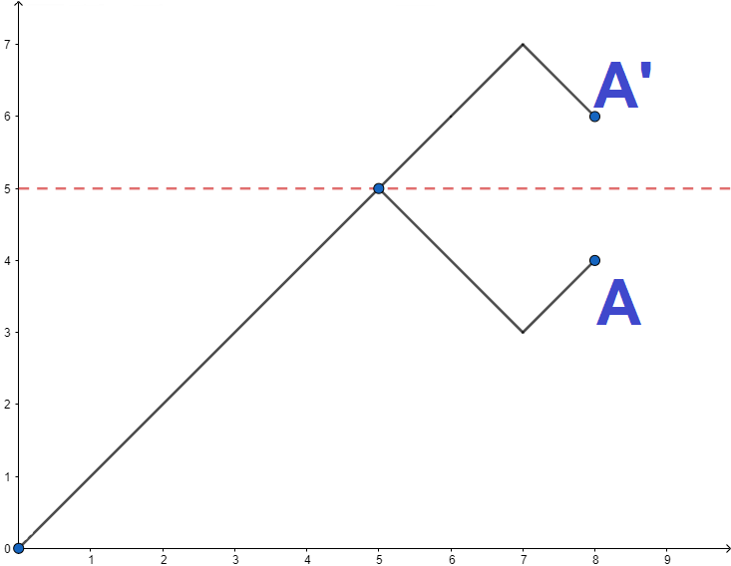
Теорема про блукання в двох межах

Slide 10
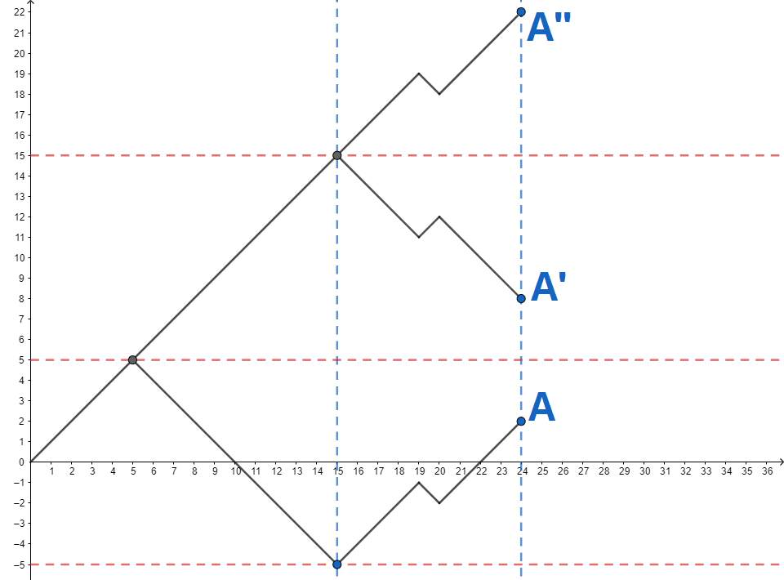
Теорема про блукання в двох межах
9

Slide 11
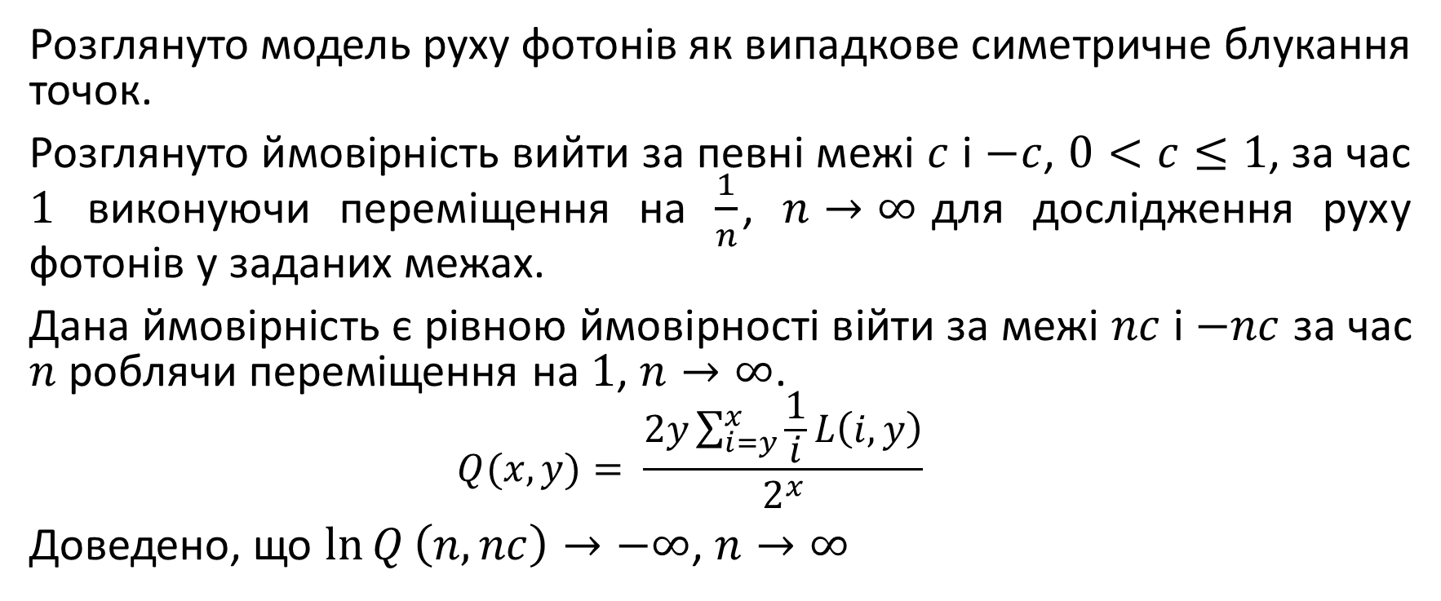
Рух світла
Розглянуто модель руху фотонів як випадкове симетричне блукання точок.
Розглянуто ймовірність вийти за певні межі $c$ і $−c$, $0<c≤1$, за час $1$ виконуючи переміщення на $\frac{1}{n}$, $n→∞$для дослідження руху фотонів у заданих межах.
Дана ймовірність є рівною ймовірності війти за межі $nc$ і $−nc$ за час $n$ роблячи переміщення на $1$, $n→∞$.
$$Q(x, y)= \frac{2y\sum_{i=y}^{x}{\frac{1}{i}L\left(i,y\right)}}{2^{x}}$$
Доведено, що $\ln{Q}\left(n,nc\right)→−∞$, $n→∞$
10

Slide 12
Висновки
Проведено власне дослідження одновимірного випадкового симетричного блукання точки в заданих межах. Отримано формулу на кількість шляхів до певної точки, які лежать в заданих межах.
Наведено приклад застосування отриманих результатів для описання такого фундаментального явища, як рух світла. Для цього, розглянуто модель руху фотонів як випадкове симетричне блукання точок і отримано результат, що світло рухається вздовж прямої у даній моделі.
11

Slide 13
Дякую за увагу

Slide 14
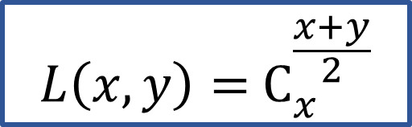
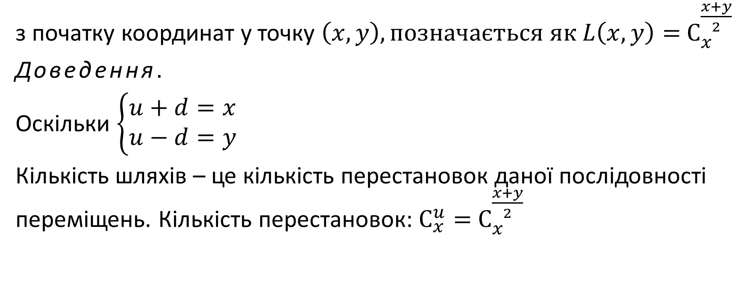
Кількість шляхів
з початку координат у точку $\left(x,y\right), позначається як L\left(x,y\right)={ С}_{x}^{\frac{x+y}{2}}$
Доведення.
Оскільки $\left\{\begin{aligned}u+d=x \\ u−d=y\end{aligned}\right.$
Кількість шляхів – це кількість перестановок даної послідовності переміщень. Кількість перестановок: $С_{x}^{u}={ С}_{x}^{\frac{x+y}{2}}$
$$L\left(x,y\right)={ С}_{x}^{\frac{x+y}{2}}$$

Slide 15

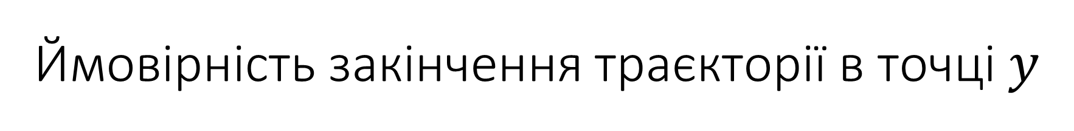
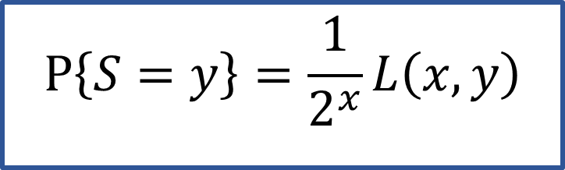
Ймовірність закінчення траєкторії в точці $y$
Усього існує $2^{x}$ траєкторій довжини $x$
Кількість траєкторій довжини $x,$ які закінчуються в точці $y$: $L\left(x,y\right)$
$$P\left\{S=y\right\}=\frac{1}{2^{x}}L\left(x,y\right)$$

Slide 16
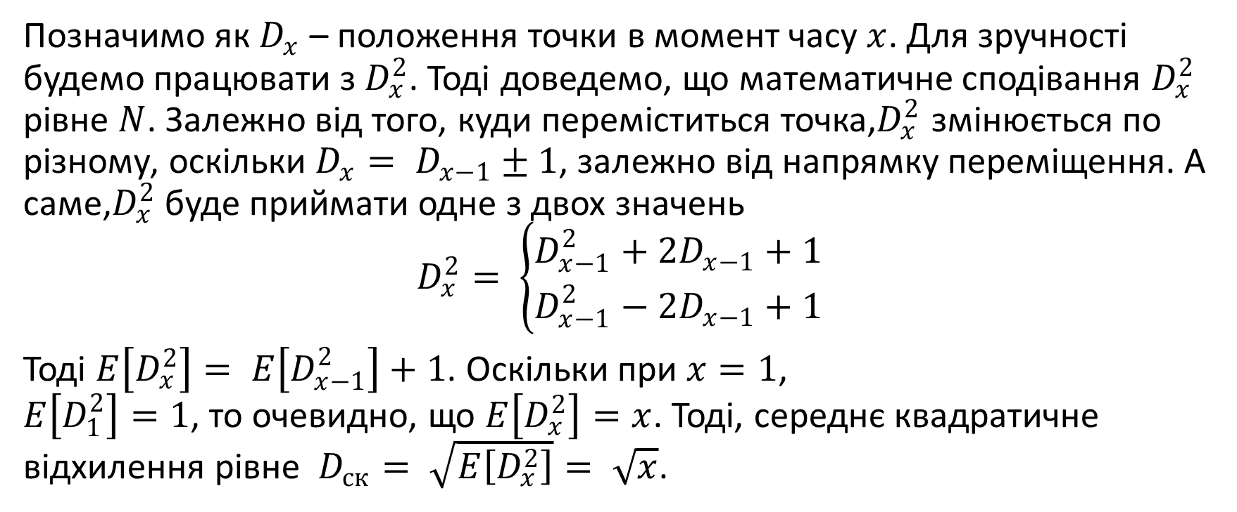
Середнє квадратичне відхилення
Позначимо як $D_{x}$ – положення точки в момент часу $x$. Для зручності будемо працювати з $D_{x}^{2}$. Тоді доведемо, що математичне сподівання $D_{x}^{2}$ рівне $N$. Залежно від того, куди переміститься точка,$D_{x}^{2}$ змінюється по різному, оскільки ${D_{x}= D}_{x−1}±1$, залежно від напрямку переміщення. А саме,$D_{x}^{2}$ буде приймати одне з двох значень
$$D_{x}^{2}= \left\{\begin{aligned}D_{x−1}^{2}+2D_{x−1}+1 \\ D_{x−1}^{2}−2D_{x−1}+1\end{aligned}\right.$$
Тоді $E\left[D_{x}^{2}\right]= E\left[D_{x−1}^{2}\right]+1$. Оскільки при $x=1$, $E\left[D_{1}^{2}\right]=1$, то очевидно, що $E\left[D_{x}^{2}\right]=x$. Тоді, середнє квадратичне відхилення рівне $D_{ск}= \sqrt{E\left[D_{x}^{2}\right]}= \sqrt{x}$.

Slide 17
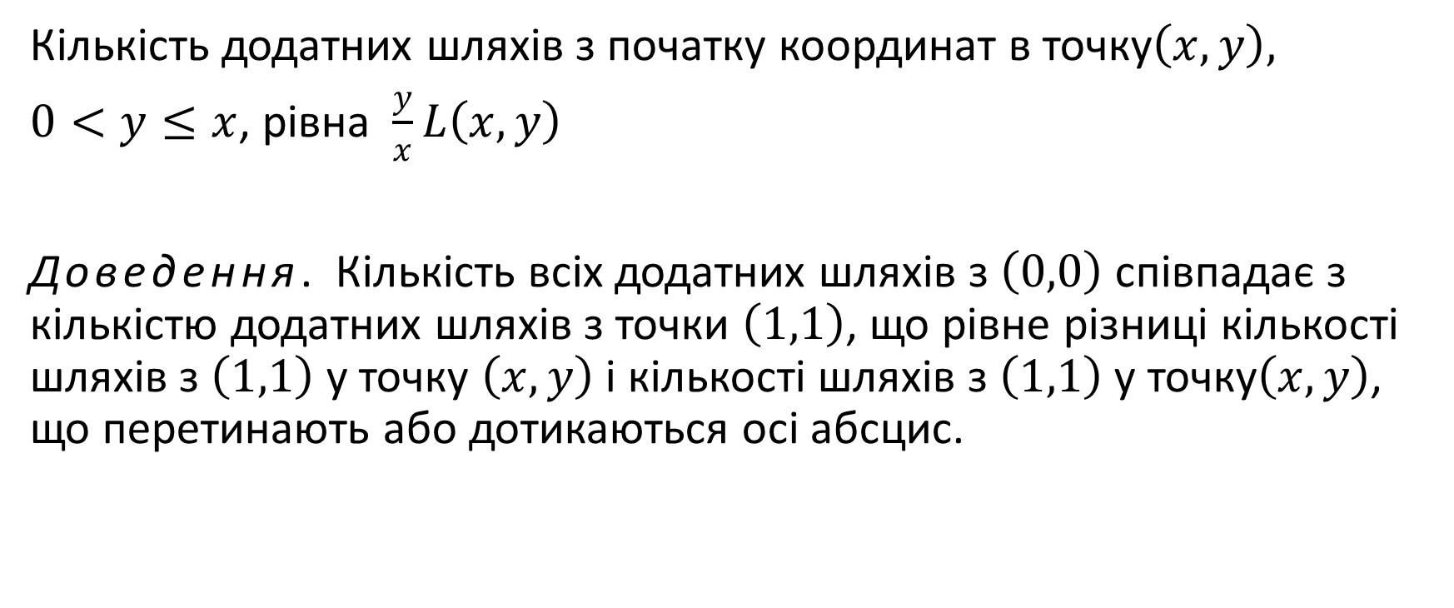
Лема про кількість додатних шляхів
Кількість додатних шляхів з початку координат в точку$\left(x,y\right),$
$0<y≤x$, рівна $\frac{y}{x}L\left(x,y\right)$
Доведення. Кількість всіх додатних шляхів з $\left(0,0\right)$ співпадає з кількістю додатних шляхів з точки $\left(1,1\right)$, що рівне різниці кількості шляхів з $\left(1,1\right)$ у точку $\left(x,y\right)$ і кількості шляхів з $\left(1,1\right)$ у точку$\left(x,y\right)$, що перетинають або дотикаються осі абсцис.
$$L\left(x−1,y−1\right)− L\left(x−1,y+1\right)= С_{x−1}^{\frac{x+y}{2}−1}−С_{x−1}^{\frac{x+y}{2}}=\frac{y}{x}С_{x}^{\frac{x+y}{2}}\left(\frac{x+y}{2x}− \frac{x−y}{2x}\right)=\frac{y}{x}L\left(x,y\right)$$

Slide 18
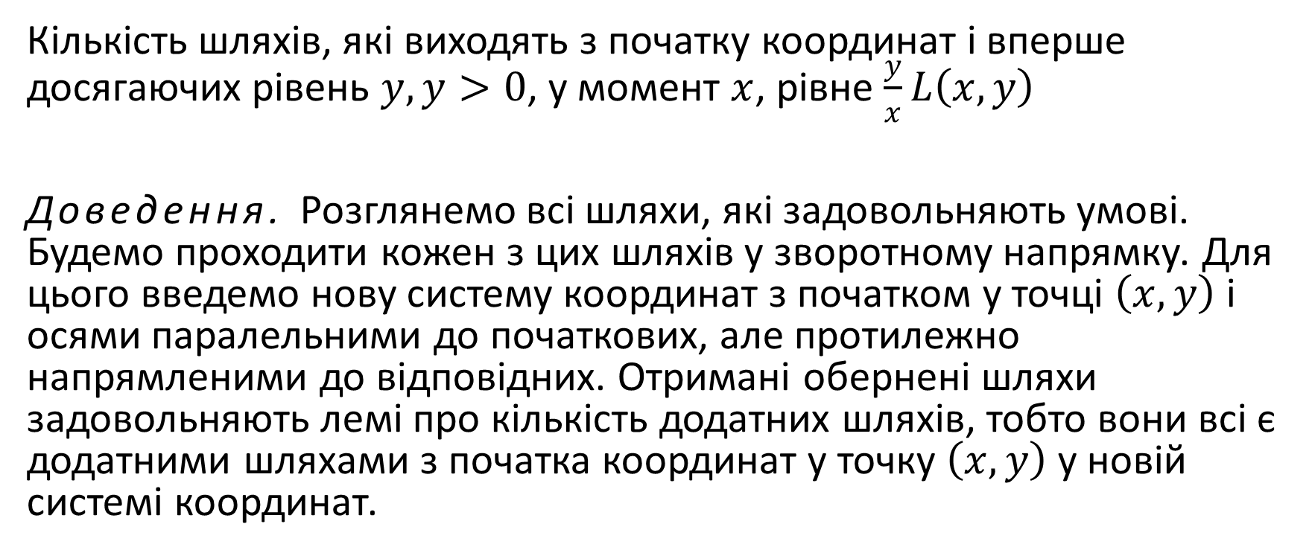
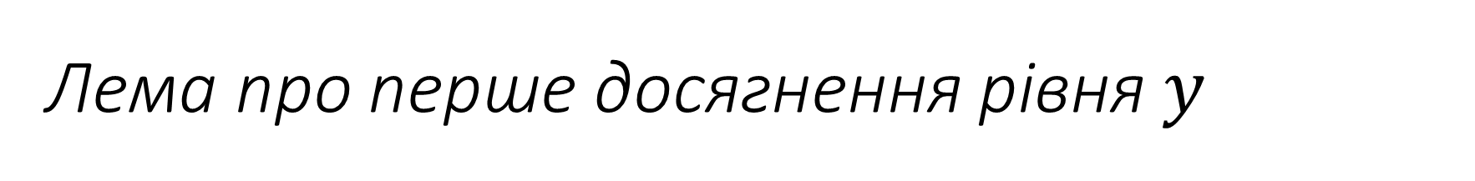
Лема про перше досягнення рівня $y$
Кількість шляхів, які виходять з початку координат і вперше досягаючих рівень $y, y>0$, у момент $x$, рівне $\frac{y}{x}L\left(x,y\right)$
Доведення. Розглянемо всі шляхи, які задовольняють умові. Будемо проходити кожен з цих шляхів у зворотному напрямку. Для цього введемо нову систему координат з початком у точці $\left(x,y\right)$ і осями паралельними до початкових, але протилежно напрямленими до відповідних. Отримані обернені шляхи задовольняють лемі про кількість додатних шляхів, тобто вони всі є додатними шляхами з початка координат у точку $\left(x,y\right)$ у новій системі координат.

Slide 19

Приклад задачі
На виборах представлено два кандидати $R$ і $S$, які отримали відповідно $r$ і$s$, $r>s$, голосів. Яка ймовірність того, що кандидат $R$ впродовж усіх виборів був по кількості голосів попереду $S$?

Slide 20
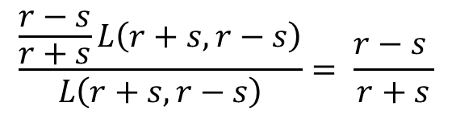
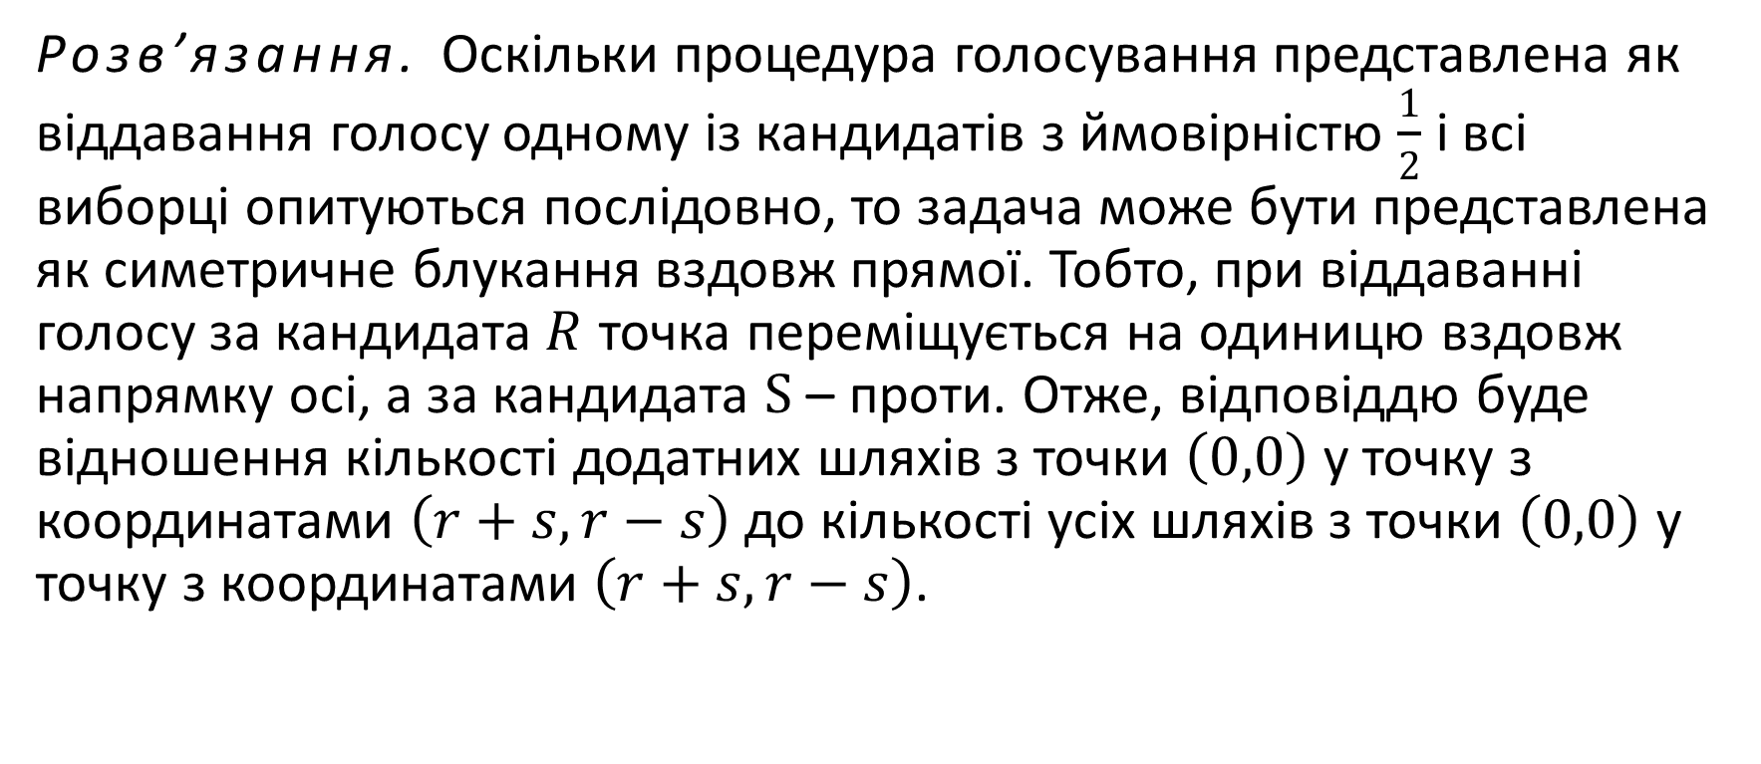
Приклад задачі
Розв’язання. Оскільки процедура голосування представлена як віддавання голосу одному із кандидатів з ймовірністю $\frac{1}{2}$ і всі виборці опитуються послідовно, то задача може бути представлена як симетричне блукання вздовж прямої. Тобто, при віддаванні голосу за кандидата$R$ точка переміщується на одиницю вздовж напрямку осі, а за кандидата $S$ – проти. Отже, відповіддю буде відношення кількості додатних шляхів з точки $\left(0,0\right)$ у точку з координатами $\left(r+s,r−s\right)$ до кількості усіх шляхів з точки $\left(0,0\right)$ у точку з координатами $\left(r+s,r−s\right)$.
$$\frac{\frac{r−s}{r+s}L\left(r+s,r−s\right)}{L\left(r+s,r−s\right)}= \frac{r−s }{r+s}$$

Slide 21
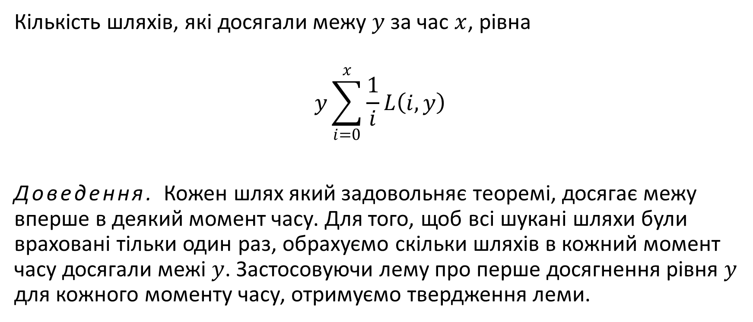
Теорема про досягання межі
Кількість шляхів, які досягали межу $y$ за час $x$, рівна
$$y\sum_{i=0}^{x}{\frac{1}{i}L\left(i,y\right)}$$
Доведення. Кожен шлях який задовольняє теоремі, досягає межу вперше в деякий момент часу. Для того, щоб всі шукані шляхи були враховані тільки один раз, обрахуємо скільки шляхів в кожний момент часу досягали межі $y$. Застосовуючи лему про перше досягнення рівня $y$ для кожного моменту часу, отримуємо твердження леми.

Slide 22

Теорема про блукання в двох межах
Кількість шляхів з початку координат до точки $\left(x,y\right)$, що не досягають рівня $a$ і $−a$, рівна
$$L\left(x,y\right)+ \sum_{i=1}^{u}{{\left(−1\right)}^{i}L\left(x,2ia+{\left(−1\right)}^{i}y\right)}+ \sum_{i=1}^{d}{{\left(−1\right)}^{i}L\left(x,−2ia+{\left(−1\right)}^{i}y\right)}$$

Slide 23

Теорема про блукання в двох межах
Тоді, кількість шляхів, що виходять з початку координат до точки $\left(x,y\right)$ і не дотикаються або не перетинають межі “коридору”, рівна різниці кількості шляхів з початку координат до точки $A$ і кількості шляхів з початку координат до точки $A′$, симетричній відносно межі.

Slide 24
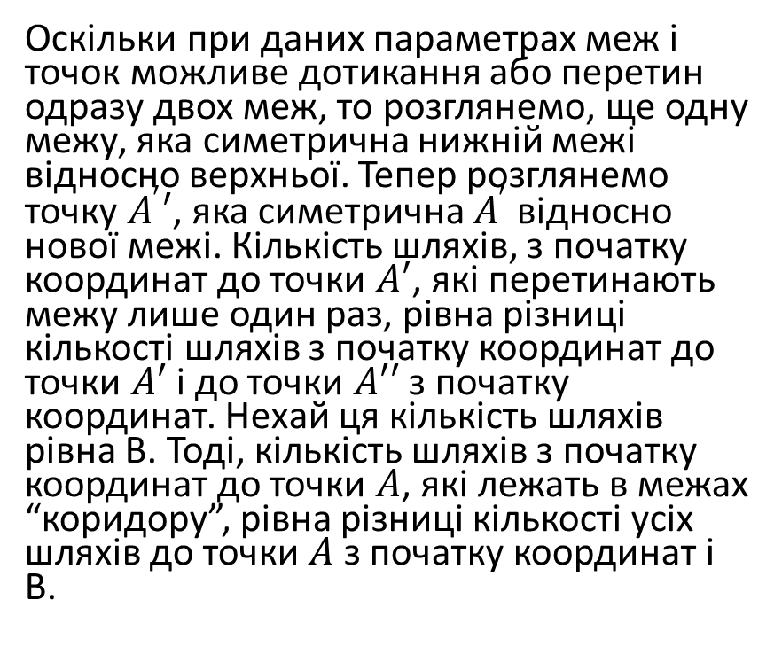
Теорема про блукання в двох межах
Оскільки при даних параметрах меж і точок можливе дотикання або перетин одразу двох меж, то розглянемо, ще одну межу, яка симетрична нижній межі відносно верхньої. Тепер розглянемо точку $A^{′}′$, яка симетрична $A^{′}$ відносно нової межі. Кількість шляхів, з початку координат до точки $A′$, які перетинають межу лише один раз, рівна різниці кількості шляхів з початку координат до точки $A′$ і до точки $A′′$ з початку координат. Нехай ця кількість шляхів рівна B. Тоді, кількість шляхів з початку координат до точки $A$, які лежать в межах “коридору”, рівна різниці кількості усіх шляхів до точки $A$ з початку координат і B.

Slide 25

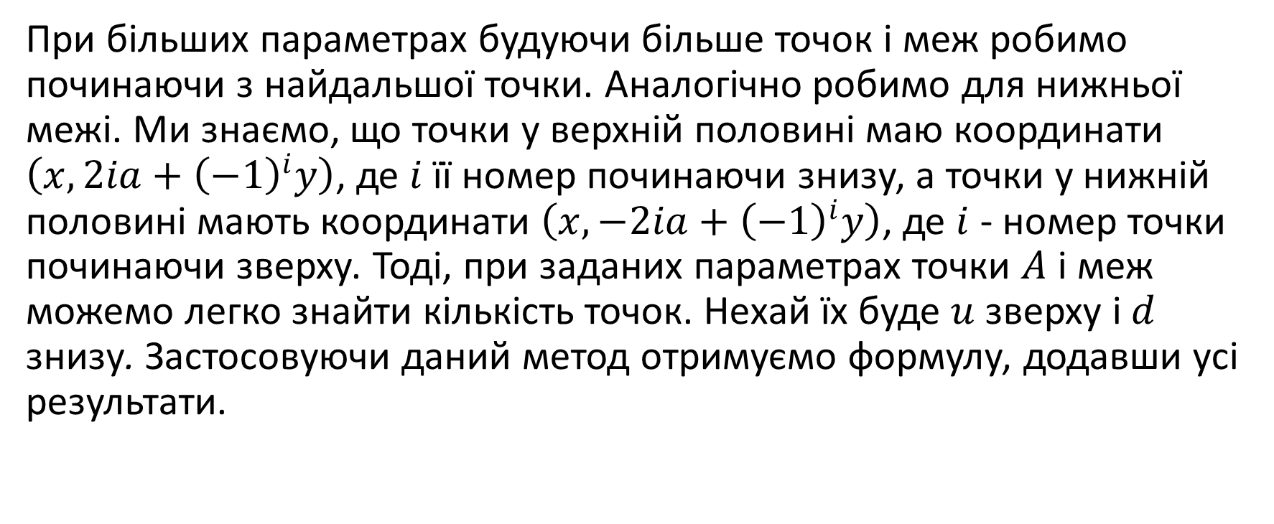
Теорема про блукання в двох межах
При більших параметрах будуючи більше точок і меж робимо починаючи з найдальшої точки. Аналогічно робимо для нижньої межі. Ми знаємо, що точки у верхній половині маю координати $\left(x,2ia+{\left(−1\right)}^{i}y\right)$, де $i$ її номер починаючи знизу, а точки у нижній половині мають координати $\left(x,−2ia+{\left(−1\right)}^{i}y\right)$, де $i$ - номер точки починаючи зверху. Тоді, при заданих параметрах точки $A$ і меж можемо легко знайти кількість точок. Нехай їх буде $u$ зверху і $d$ знизу. Застосовуючи даний метод отримуємо формулу, додавши усі результати.
$$L\left(x,y\right)+ \sum_{i=1}^{u}{{\left(−1\right)}^{i}L\left(x,2ia+{\left(−1\right)}^{i}y\right)}+ \sum_{i=1}^{d}{{\left(−1\right)}^{i}L\left(x,−2ia+{\left(−1\right)}^{i}y\right)}$$

Slide 26
Рух світла
Розглянуто модель руху фотонів як випадкове симетричне блукання точок.
Шляхом оцінки отриманої формули і рядом перетворення отримано, що ймовірність вийти за певні межі протягом

